Slide 1


Variation de la fréquence cardiaque après un test de marche de 6 minutes au cours de l’ischémie des membres inférieurs
Nafi OUEDRAOGO, MD,Msc, PhD
Maître de Conférences Agrégé en Physiologie
Angiologue – Médecin du sport
Institut Supérieur des Sciences de la Santé/ Université Nazi Boni Bobo-Dioulasso (BURKINA FASO)
Notes:
Merci Monsieur le président de session.
Monsieur le président , chers maîtres, chers collègues Bonjour.
Nous avons l’honneur de vous présenter ce jour la synthèse de notre travail intitulé:

Slide 2
PLAN
Introduction
Objectif
Méthodologie
Résultats
Discussion
Conclusion
Notes:
Pour ce faire, nous allons adopter le plan suivant…
Après une introduction qui déclinera la problématique,
Nous présenterons les objectifs de notre étude.
Ensuite suivra la méthodologie, puis nous vous exposerons nos principaux résultats suivis de la discussion
Avant de conclure

Slide 3
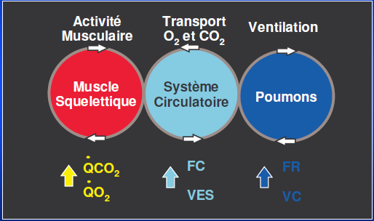
INTRODUCTION
Exercice musculaire
Notes:
en guise d’ introduction nous pouvons dire que:
L’exercice musculaire est un facteur d’augmentation de la consommation d’oxygène (QO2) et de la production de dioxyde de carbone (QCO2). Une des fonctions du système circulatoire est de permettre l’augmentation de l’apport en oxygène et l’évacuation du dioxyde de carbone, par l’intermédiaire du système circulatoire et des variations du débit cardiaque, produit de la fréquence cardiaque FC et du volume d’éjection systolique, VES.

Slide 4
INTRODUCTION
FC ↑ si dette en oxygène importante :
  athérosclérose carotidienne (Jae et al., 2008)
  ischémie myocardique (Georgoulias et al., 2003)
Peu d'informations sur l'ischémie des membres inférieurs
Notes:
L’augmentation du débit cardiaque par augmentation de la fréquence cardiaque (FC) est donc un moyen pour répondre à la demande en oxygène pendant l’effort.
Cependant peu de données existent sur l’évolution de la fréquence cardiaque pendant la récupération
Selon Jae la Fréquence cardiaque reste d’autant plus élevée après l’effort que la dette en oxygène est importante au cours de l'athérosclérose carotidienne (Jae et al., 2008) et selon Georgoulias elle reste également élevée au cours de l'ischémie myocardique (Georgoulias et al., 2003), mais peu d'informations sont disponibles sur l'effet de l'ischémie des membres inférieurs.
Quelle serait l’évolution de la FC de récupération au cours de l’ischémie des membres inférieurs?

Slide 5
OBJECTIF
Etudier la relation entre l’importance de l’ischémie des membres inférieurs et la variation de la FC à 1 minute de récupération après un test de marche de 6 minutes.
Notes:
Nous nous sommes donc fixés comme objectif d’étudier

Slide 6
MATERIEL ET METHODES
Cadre et Champ de l’étude
  Unité d’explorations fonctionnelles vasculaires du CHU Souro SANOU de Bobo-Dioulasso
Type d’étude et période d’étude
  Etude monocentrique, descriptive, à visée analytique et à collecte prospective
  Janvier à Juillet 2021
Notes:
pour atteindre notre objectif, une Etude monocentrique, descriptive,à visée analytique et à collecte prospective
A été menée de Janvier à Juillet 2021 dans l’Unité d’explorations fonctionnelles vasculaires du CHU Souro SANOU de Bobo-Dioulasso

Slide 7
MATERIEL ET METHODES
Population d’étude
  Patients dont artériopathie oblitérante des membres inférieurs (AOMI) confirmée
Critères d’exclusion
  Signes d’incapacité fonctionnelle par :
    Maladie ostéo-articulaire
    Fibrillation auriculaire, angine instable, IDM…
  Prise de bétabloquant
Notes:
Dans une population de patients présentant une artériopathie oblitérante des membres inférieurs ne présentant pas de contre-indication à la réalisation du test de marche de 6 minutes et ne prenant pas de bétabloquant

Slide 8
MATERIEL ET METHODES
Variables étudiées
  socio démographiques
  cliniques
  échographiques
  biologiques
  thérapeutiques
Notes:
Différentes variables ont été étudiées

Slide 9
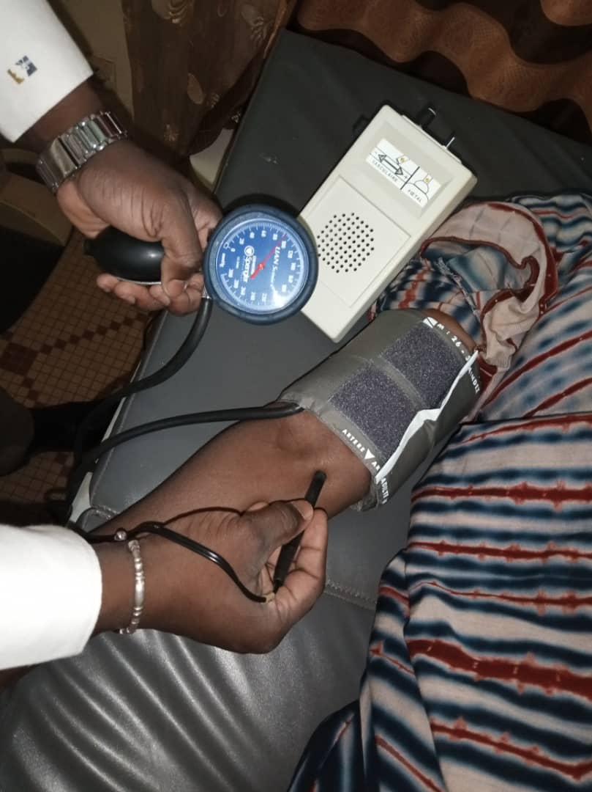
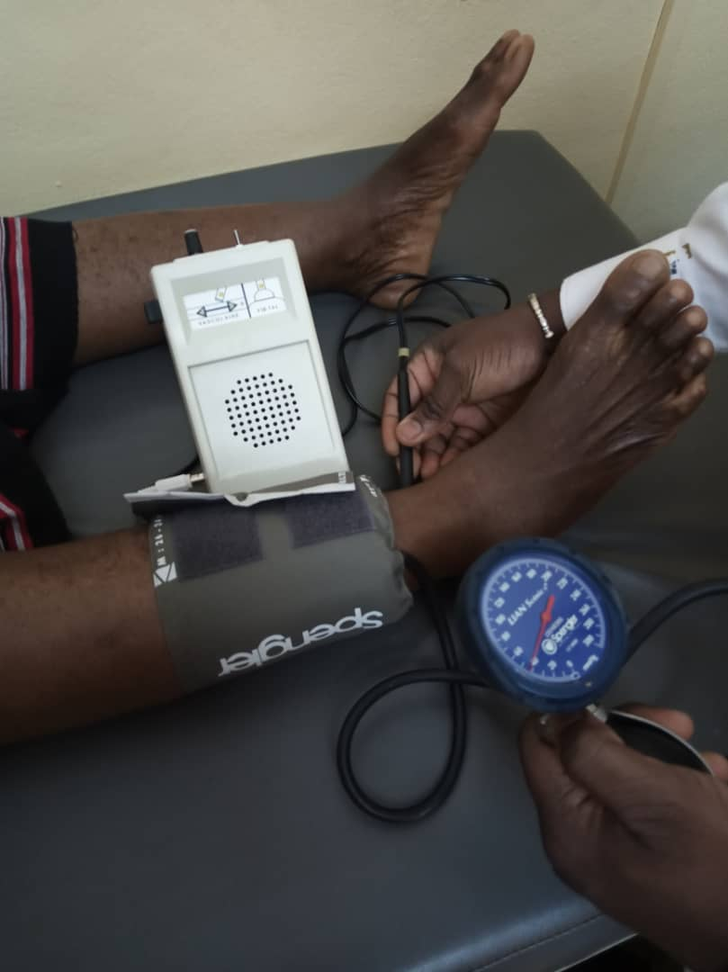
MATERIEL ET METHODES
PAS humérale
- Normal = 0,9 à 1,3
- AOMI < 0,9
- Médiacalcose > 1,3
IPSC
PAS tibiale
→ Index de Pression Systolique de Cheville (IPSC) < 0,9
Figure 1 : matériel et mesure des pressions
(Mini doppler Sonotrax : PAS humérale, tibiale)
Notes:
Avec le mini doppler Sonotrax et un tensiomètre nous avons mesuré les pressions artérielles humérales et tibiales permettant le calcul de l’IPSC, qui est le rapport entre les pressions artérielles systoliques tibiale et humérale. L’IPSC est une variable physiologique dont la valeur normale se situe entre 0,9 et 1,3, il y a une AOMI pour un IPSC inférieur à 0,9, et un IPSC supérieur à 1,3 traduit une incompressibilité de l’artère et définit une médiacalcose

Slide 10
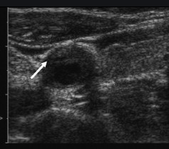
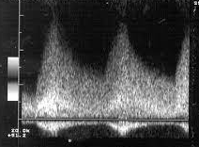
MATERIEL ET METHODES
Echographie doppler artériel :
Figure 2 : images d’anomalies de structure et de l’hémodynamique artérielles
→
Notes:
puis une échographie couplée à la mesure de l’IPSC pour évaluer la structure et l’hémodynamique artérielles

Slide 11
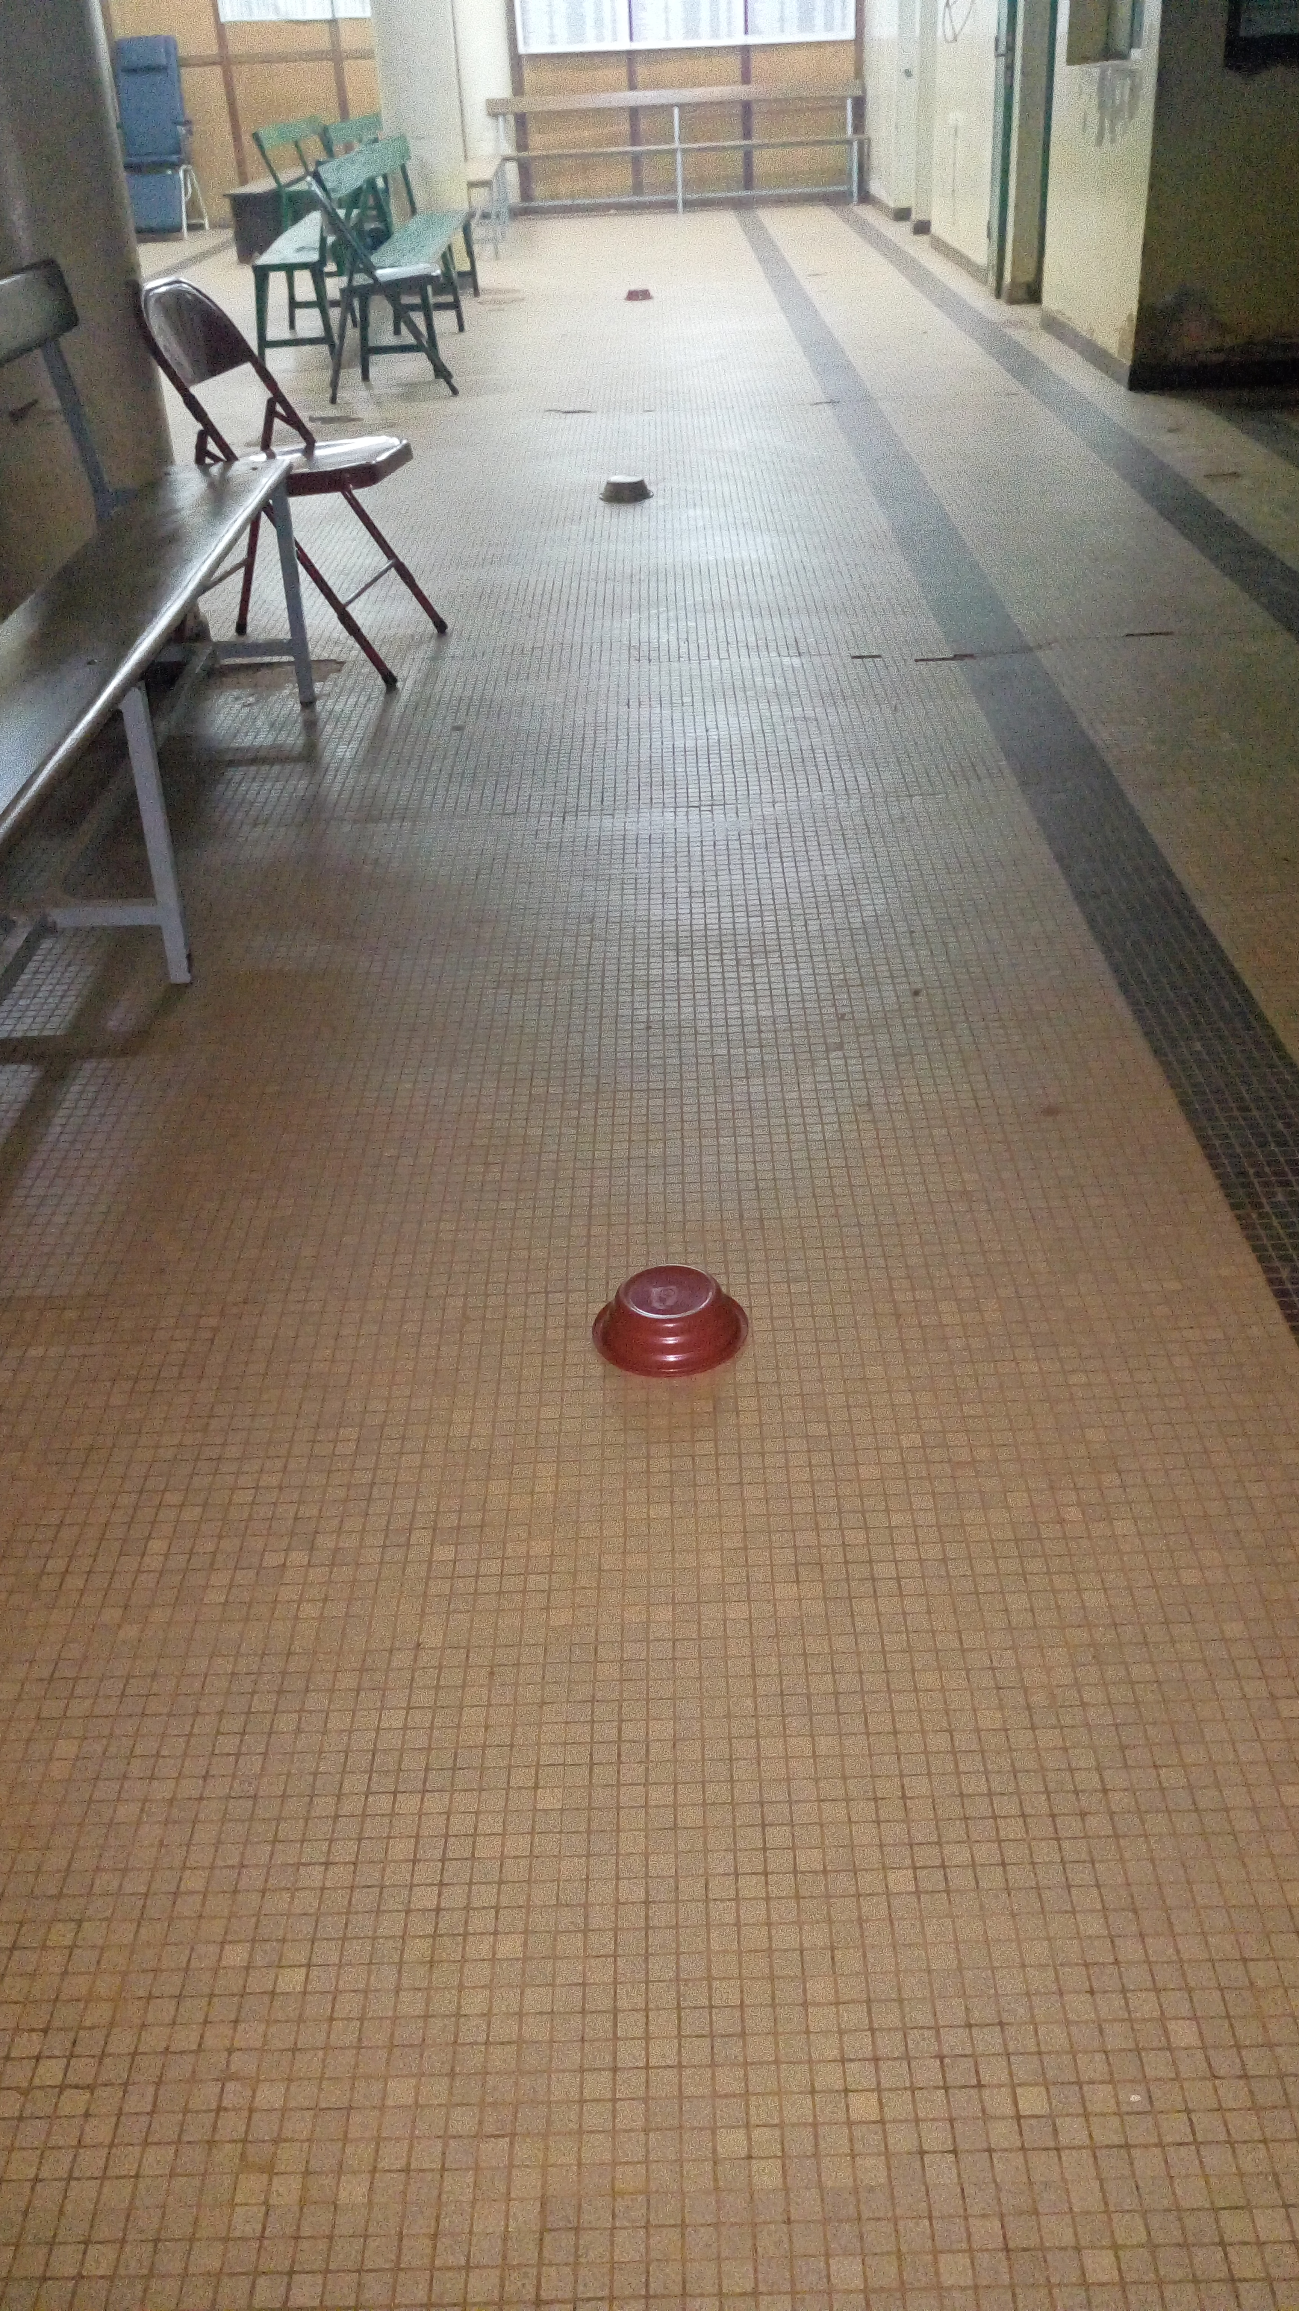
3 mètres
3 mètres
Balise tous les 3 mètres
Figure 3 : parcours avec balises dans un couloir du CHU Souro Sanou
Notes:
Le test de 6 minutes a consisté à évaluer la distance de marche sur un terrain plat sur une durée de 6 minutes, réalisé avec un chronomètre et des balises placées tous les 3 mètres dans un couloir d’au moins 30 mètres

Slide 12
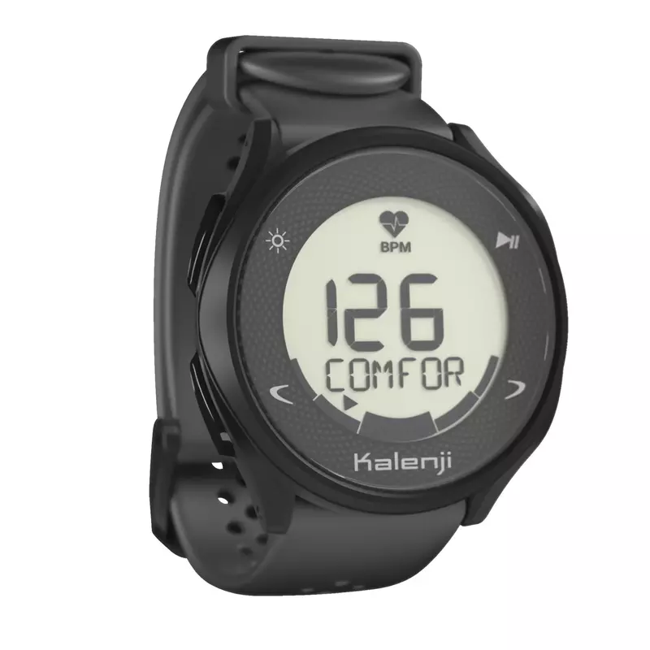
MATERIEL ET METHODES
Figure 4 : cardiofréquencemètre (DECATHLON)
Notes:
La fréquence cardiaque a été prise au repos avant le test de marche de 6 minutes et à l’arrêt de la marche et 1 minute après le test de marche grâce à un cardiofréquencemètre installé au poignet des patients

Slide 13
MATERIEL ET METHODES
  Δ FC = Δ FC fin d'exercice - FC au repos
  Δ FCR1 = FC de fin d'exercice - FC 1 min après exercice
  FCR = FC de récupération
Notes:
La variation de la fréquence cardiaque (Delta FC) a été calculée comme la différence entre la fréquence cardiaque en fin d'exercice et la FC au repos.
Pour le calcul de la VARIATION de la FC DE RECUPERATION 1, la fréquence cardiaque à 1 min après l'exercice a été soustraite de la FC de fin d'exercice.

Slide 14
MATERIEL ET METHODES
Traitement des données
  Saisie et analyse : EPI data 3.1
  Variables quantitatives en moy +- écart type, test t de student
  Variables qualitatives : proportions, test de khi²
  Seuil de significativité 5% pour l’ensemble des analyses.
Notes:
Les donnée ont été saisies et analysées dans EPI data

Slide 15
RESULTATS
Données épidémiologiques
Patients ( n=98) :
Femmes 60% (n=59)
Age moyen 53,6 ± 11,2 ans
IMC moyen : 25 ± 6 Kg/m²
Notes:
Monsieur le président de session, honorables maîtres, chers collègues A quels résultats sommes-nous parvenus?
Nous avons inclus au total 98 patients, avec une prédominance féminine . L’âge moyen de nos patients était de 54 ans.

Slide 16
RESULTATS
Données épidémiologiques
FDR cardio-vasculaires :
  Sédentarité : 62%
  Surpoids - obésité : 37%
  Diabète : 52%
  HTA : 64%
  Hypercholestérolémie :11%
  Tabagisme : 8 %
Notes:
Les patients avaient au moins deux FDR associés connus Dont

Slide 17
RESULTATS
Données cliniques
IPSC moyen : 0,83 ± 0,18
FC repos moyenne : 75 ± 12 bpm
FC fin d’exercice moyenne : 108 ± 16 bpm
Δ FC : 32 ± 10 bpm
Δ FCR1 : 14 ± 8 bpm

Slide 18
RESULTATS
Classification de FONTAINE (modifiée)
STADE | Effectif | Pourcentage %
1 : Lésions athéromateuses asymptomatiques | 15 | 15,3
2 : Ischémie d’effort, claudication intermittente faible | 19 | 19,4
3 : Ischémie d’effort, claudication intermittente modérée | 26 | 26,5
4 : Ischémie d’effort, claudication intermittente sévère | 38 | 38,8
Notes:
Nous avons classé en 4 groupes les patients selon l’importance de l’ischémie à l’aide de la classification de Fontaine
plus d’un quart des patients avaient une ischémie d’effort avec une claudication modérée et plus d’un tiers des patients une ischémie avec une claudication sévère

Slide 19
 | Groupe 1: asymptomatiques | Groupe 2 : claudication intermittente (CI) faible | Groupe 3 : CI modérée | Groupe 4 : CI sévère | p
n | 15 | 19 | 26 | 38
IPSC FC repos bpm FC fin d’exercice bpm Δ FC bpm Δ FCR1 bpm DMM TM6 | 0,85±0,12 72 ± 8 107± 11 35 ± 12 20 ± 10 443±59 | 0,85± 0,16 73 ± 10 106 ± 18 32 ± 11 19 ± 8 333,5±87 | 0,83± 0,18 76 ± 10 108± 17 32 ± 8 16 ± 8 292±85 | 0,82± 0,16 81± 12 110 ± 12 29 ± 8 11 ± 8 224±115 | <0,01 <0,01 0,02 0,10 <0,001 <0,001
Notes:
Groupe 1: Lésions athéromateuses asymptomatiques
Le Groupe 2 : avec une Ischémie d’effort et une claudication intermittente faible avait une variation de FCR1 de 19+-8 bpm et une distance de marche de 333+-87 m
Contre 11+-8 bpm et 224+-115 mètres pour le Groupe 4 présentant une Ischémie d’effort et une claudication intermittente sévère avec une différence statistiquement significative

Slide 20
DISCUSSION
TM6
  DMM ischémie faible : 333,5±87 (limitation modérée)
  DMM ischémie sévère : 224±115 = limitation sévère
  Résultats comparables : Troosters, 1999
ΔFCR1
  ΔFCR1 ischémie faible : 19 ± 8 bpm
  ΔFCR1 ischémie sévère : 11 ± 8 bpm
  Résultats comparables à ceux de Depairon and Zicot, 1996
  Dette en O₂ ↑↑↑ dans tissus ischémiques
Notes:
Monsieur le président de session, honorables maîtres, chers collègues, les résultats obtenus dans notre étude ont suscité une discussion que nous vous présentons
On notait une limitation modérée chez les patients présentant une faible ischémie avec une DMM de 333,3 et une limitation sévère pour les patients présentant une ischémie sévère. Nos résultats sont comparables à ceux de Troosters
Nous notions une moindre diminution de la variation de la fréquence cardiaque post-‐effort à 1 minute, chez les patients ayant une ischémie plus importante comparativement à ceux présentant une ischémie faible résultat comparable aux travaux de Depairon et Zicot, 1996). En effet la FC à une minute de récupération demeurait +élevée en cas d’ischémie sévère. Ceci peut s’expliquer par une dette en oxygène plus importante au niveau des tissus ischémiques

Slide 21
CONCLUSION
La Δ FCR1 associée à l’importance de l’ischémie des membres inférieurs au cours du test de marche de 6 minutes
Dette en oxygène plus importante au niveau des tissus ischémiques
Etudes complémentaires nécessaires après prise en charge médicale optimale ou geste de revascularisation artérielle
Notes:
En guise de conclusion nous disons que :La Δ FCR1 associée à l’importance de l’ischémie des membres inférieurs au cours du test de marche de 6 minutes
La moindre diminution de la variation de la FC à 1 minute post¬‐effort d’un TM6 chez les patients ayant une ischémie plus importante peut s’expliquer par une dette en oxygène plus importante au niveau des tissus ischémiques.
La modification de cette variation après une prise en charge médicale optimale ou un geste de revascularisation artérielle serait un argument supplémentaire en faveur d’un lien de causalité entre l’importance de l’ischémie des membres inférieurs et la variation de la fréquence cardiaque de récupération 1 minute après l’exercice

Slide 22
Merci de votre attention!
Notes:
Madame la présidente de session, honorables maîtres, chers collègues, nous nous remercions

